Slide 1

ĐẠO ĐỨC
PHÒNG GIÁO DỤC VÀ ĐÀO TẠO QUẬN LONG BIÊN
Bài 30: Phòng, tránh xâm hại

Slide 2

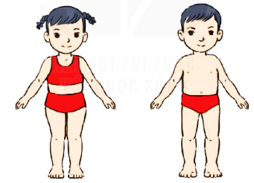
+Em hãy quan sát tranh và cho biết người khác không được chạm vào vùng nào trên cơ thể em?
Không được cho người khác chạm vào miệng, ngực, phần giữa hai đùi và mông của mình, những vùng đó là bất khả xâm phạm, trừ khi mẹ giúp em tắm và khi bác sĩ khám những bệnh có liên quan đến vùng kín.

Slide 3
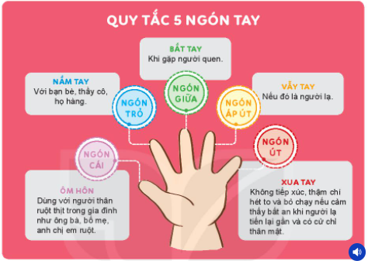
Để phòng, tránh bị xâm hại em không tiếp xúc với người lạ. Giữ khoảng cách an toàn khi tiếp xúc với mọi người.

Slide 4


Slide 5
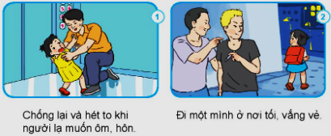
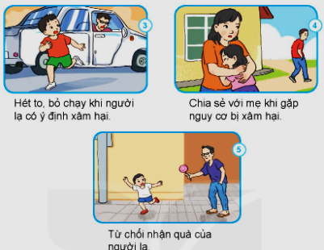
Em chọn việc nên làm để phòng, tránh bị xâm hại?

Slide 6
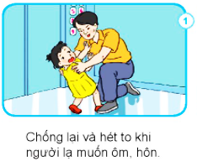

Slide 7
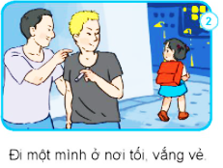

Slide 8
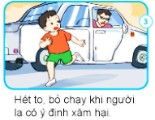

Slide 9
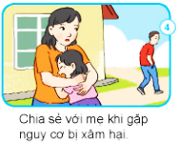

Slide 10
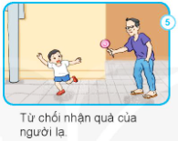

Slide 11

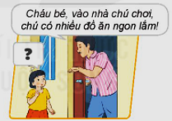
Em hãy đưa ra lời khuyên cho bạn?
Khi em cảm thấy không an toàn và gặp nguy cơ bị xâm hại, em hãy gặp riêng bố mẹ, thầy cô, những người em tin tưởng để chia sẻ. Mọi người luôn sẵn sàng lắng nghe và giúp đỡ các em.

Slide 12

Hãy bảo vệ cơ thể Đề phòng kẻ xấu xa Bị kẻ nào xâm hại Tìm người để sẻ chia

Slide 13

CHÚC SỨC KHỎE CÁC EM HỌC SINH

